Slide 1

CNN Model을 활용한 음악 장르 분류 프로젝트
220220044 김기현
기초딥러닝 텀 프로젝트
Notes:
안녕하세요
발표를 맡은 김기현입니다.
저는 이번 기초딥러닝 텀 프로젝트로 CNN Model을 활용한 음악장르 분류 프로젝트를 수행하였습니다.

Slide 2
Contents
Background
Design
Evaluation
Conclusion

Slide 3
Background

Slide 4

프로젝트 개요
음악 장르 분류
음악 장르 분류는 음악 데이터를 분석하여 해당 음악이 어떤 장르에 속하는지를 판별하는 작업
장르별 음악 추천 및 사용자의 음악 취향을 파악하는 등 다양한 용도로 활용
전통적으로 전문가들이 소리의 파형 등을 시각화를 통하여 분석하여 분류
Notes:
음악 장르 분류는 음악 데이터를 분석하여 해당 음악이 어떤 장르에 속하는지를 판별하는 작업입니다.
음악 장르 분류는 다양한 용도로 활용됩니다.
첫째로, 장르별 음악 추천입니다. 분류된 장르에 따라 사용자에게 관심있을 만한 음악을 추천할 수 있습니다.
둘째로, 사용자의 음악 취향을 파악하는 데 사용됩니다. 분석된 데이터를 기반으로 사용자의 선호하는 장르나 스타일을 파악할 수 있습니다.
전통적으로, 음악 장르 분류는 전문가들이 소리의 파형 등을 시각화하여 분석하는 방법을 사용해왔습니다.
하지만 최근에는 기계 학습과 심층 신경망을 활용하여 음악을 자동으로 분류하는 방법이 주로 사용됩니다.

Slide 5

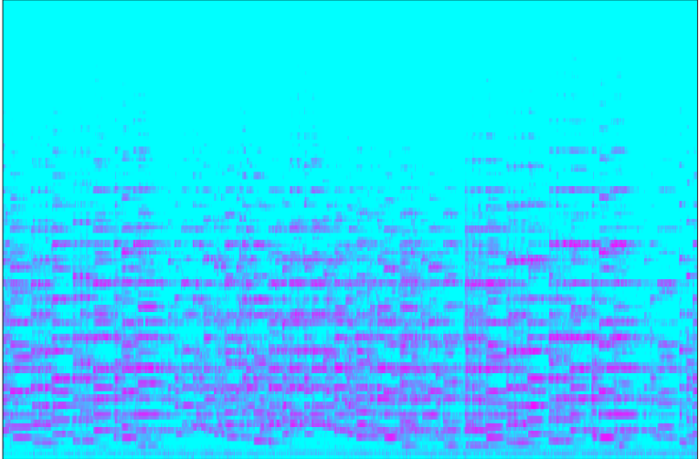
음악 장르 분류
Mel-Spectrogram
오디오 처리와 분석 분야에서 널리 사용되는 오디오 신호의 표현 방법
시간에 따른 오디오 신호의 주파수 내용을 시각적으로 표현
Mel-Spectrogram은 오디오 신호의 단시간 푸리에 변환 (STFT)을 기반으로 구성
시각화된 이미지를 바탕으로 이미지 처리에 강한 CNN 계열의 모델을 사용하여음악장르 분류
Mel-Spectrogram
(country)
Mel-Spectrogram
(classical)
Notes:
음성 오디오의 시각화 분석 기법 중 하나로 Mel-Spectrogram을 사용하는 방법이 있습니다.
Mel-Spectrogram은 시간에 따른 오디오 신호의 주파수 내용을 시각적으로 표현합니다.
이를 통해 오디오 신호의 주파수 특성과 변화를 쉽게 파악할 수 있습니다.
Mel-Spectrogram은 오디오 신호의 단시간 푸리에 변환 (STFT)을 기반으로 구성됩니다.
STFT는 오디오 신호를 일정한 시간 단위로 나누고, 각 시간 단위에서의 주파수 변화를 분석합니다.
Mel-Spectrogram 생성을 위한 과정을 간략히 설명해보겠습니다.
먼저, 입력 오디오 신호를 일정한 길이의 프레임으로 나눕니다.
그 다음, 각 프레임에 대해 STFT를 수행하여 주파수 스펙트럼을 얻습니다.
STFT를 통해 얻은 주파수 스펙트럼을 기반으로 Mel-Spectrogram을 생성합니다.
Mel-Spectrogram은 주파수 축을 Mel 스케일로 변환하여 표현합니다.
Mel 스케일은 인간의 청각 특성을 고려한 스케일로, 주파수를 인간이 더 잘 구분할 수 있는 단위로 매핑합니다.
생성된 Mel-Spectrogram은 시각화된 이미지로 표현됩니다.
이러한 시각화 이미지를 바탕으로 이미지 처리 분야에서 강력한 성능을 보이는 CNN 계열의 모델을 활용하여 음악 장르 분류를 수행할 수 있습니다.

Slide 6
Design

Slide 7
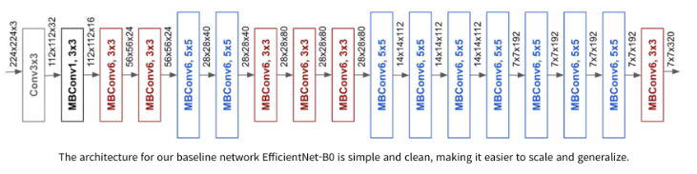
음악 장르 분류기 아키텍쳐 : EfficientNet
EfficientNet[ICML 2019]
이미지 분류 작업을 위한 효율적인 신경망 구조
EfficientNet은 깊이(Depth), 너비(Width), 해상도(Resolution)라는 세 가지 요소를 조절하여 최적의 성능 달성.
Notes:
EfficientNet은 이미지 분류 작업을 위한 효율적인 신경망 구조입니다. EfficientNet은 깊이(Depth), 너비(Width), 해상도(Resolution)라는 세 가지 요소를 조절하여 최적의 성능을 달성합니다.
깊이(Depth): EfficientNet은 깊이를 적절하게 조절하여 네트워크의 복잡성을 관리합니다. 이를 통해 더 깊은 네트워크로 인한 과적합을 방지하고, 학습 속도를 향상시킵니다.
너비(Width): EfficientNet은 너비를 조절하여 네트워크의 채널 수를 조정합니다. 너비를 늘리면 모델의 용량이 증가하며, 더 다양한 특징을 학습할 수 있습니다.
해상도(Resolution): EfficientNet은 입력 이미지의 해상도를 조정하여 모델의 성능을 개선합니다. 해상도를 높이면 더 많은 정보를 활용할 수 있지만, 연산 비용이 증가합니다. 따라서 해상도를 효율적으로 조절하여 최적의 결과를 얻습니다.
EfficientNet은 작은 모델 크기로도 높은 분류 정확도를 제공합니다. 이는 계층적인 스케일링과 효율적인 네트워크 아키텍처를 통해 달성됩니다. 이를 통해 컴퓨팅 리소스를 효율적으로 활용하면서도 뛰어난 성능을 발휘합니다.
또한, EfficientNet은 사전 학습된 가중치를 제공하여 전이학습을 수행할 수 있습니다. ImageNet 데이터셋을 기반으로 학습된 가중치를 활용하여 다른 응용 분야에서도 높은 성능을 얻을 수 있습니다.
EfficientNet은 이미지 분류뿐만 아니라 객체 탐지, 분할 등의 다른 컴퓨터 비전 작업에도 적용할 수 있습니다. 그 유연성과 성능으로 인해 많은 연구와 실제 응용 분야에서 널리 사용되고 있습니다.
따라서, EfficientNet은 효율적인 신경망 구조로써 이미지 분류 작업에 탁월한 성능과 효율성을 제공합니다.
2019년 5월(Arxiv), ICML 2019

Slide 8
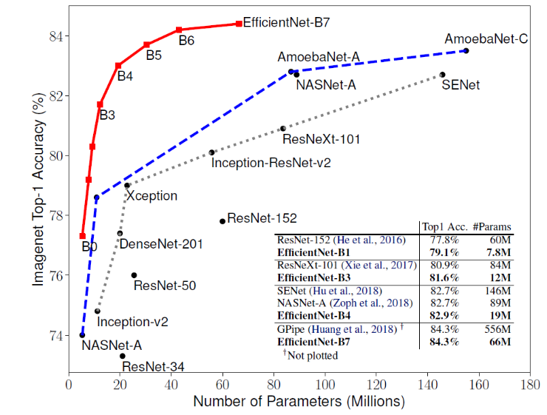
음악 장르 분류기 아키텍쳐 : EfficientNet
파라미터의 수가 적고, 학습속도가 빠른 장점.
Kaggle의 Resnet-18 을 활용한 튜토리얼(accuracy:66%)을
Baseline으로 설정하고 Pretrained된 Efficientnet 을 Dataset에 맞게
finetuning하여 음악 장르를 분류
Notes:
EfficientNet은 작은 모델 크기로도 높은 분류 정확도를 제공합니다. 이는 계층적인 스케일링과 효율적인 네트워크 아키텍처를 통해 달성됩니다. 이를 통해 컴퓨팅 리소스를 효율적으로 활용하면서도 뛰어난 성능을 발휘합니다.
또한, EfficientNet은 사전 학습된 가중치를 제공하여 전이학습을 수행할 수 있습니다. ImageNet 데이터셋을 기반으로 학습된 가중치를 활용하여 다른 응용 분야에서도 높은 성능을 얻을 수 있습니다.
EfficientNet은 이미지 분류뿐만 아니라 객체 탐지, 분할 등의 다른 컴퓨터 비전 작업에도 적용할 수 있습니다. 그 유연성과 성능으로 인해 많은 연구와 실제 응용 분야에서 널리 사용되고 있습니다.
따라서, EfficientNet은 효율적인 신경망 구조로써 이미지 분류 작업에 탁월한 성능과 효율성을 제공합니다.
model scaling에 대해 더 분석해 depth, width, resolution 사이의 관계를 파악해 더 높은 성능을 달성하도록 하였습니다. 높은 효율을 보이도록 하는 새로운 scaling 방법인 “compound coefficient”를 제안하고 MobileNet과 ResNet에 적용해 효율성을 살펴보았습니다. 또한, NAS를 사용해 baseline network를 설계하고 이를 scale up해 EfficientNet을 설계했습니다. EfficientNet-B7은 ImageNet Dataset에 대해 top1 acc 84.3%를 달성했습니다.

Slide 9
Evaluation

Slide 10
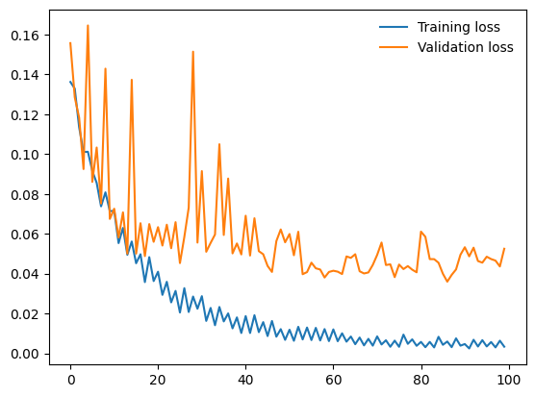
Experimental Setup
Environment:
Server :
Ubuntu 22.04, Pytorch ver2.0, 2대의 GeForce RTX 2080
Model :
Pretrained 된 Efficientnet-B0를 모델로 하여 100Epoch만큼 학습 수행
Lossfunction : CrossEntropyLoss
Optimizer : Adam
Dataset :
Gtzan Dataset[1]
Blues, Hiphop , Classical 등 총 10가지의 음악 장르로 구성
2000 ~ 2001년까지 수집한 음악데이터 셋 각 장르별 100개의 30초 길이의 오디오 파일(.WAV)로 구성
Train(800), Validation(100), Test(100)
[Epoch에 따른 Training Loss, Validation Loss]
[1]https://www.kaggle.com/datasets/andradaolteanu/gtzan-dataset-music-genre-classification

Slide 11
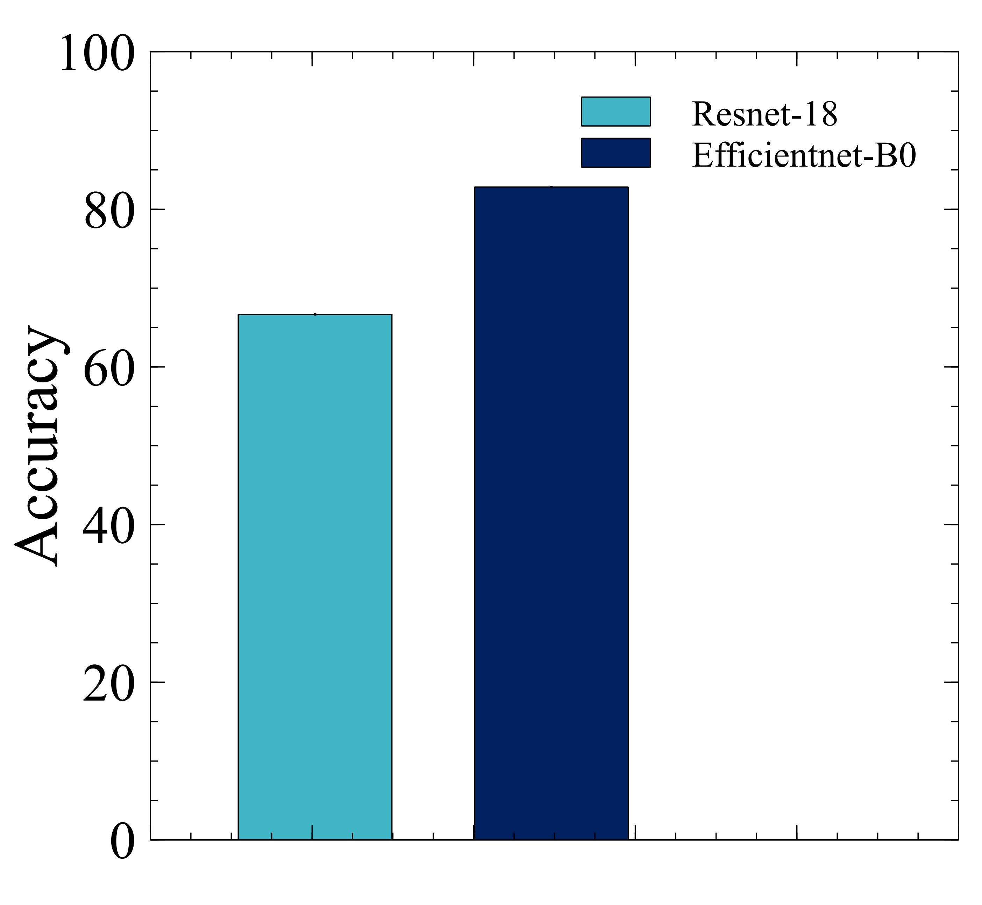
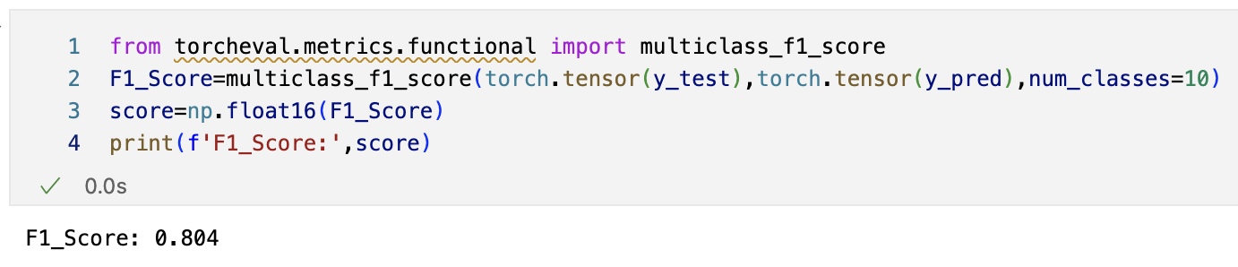
음악 장르 분류 결과
Resnet vs Efficientnet
Efficientnet F1-Score : 0.804
asdasd
Increasing 24%

Slide 12
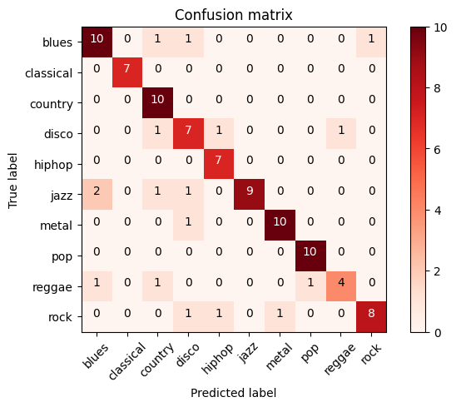
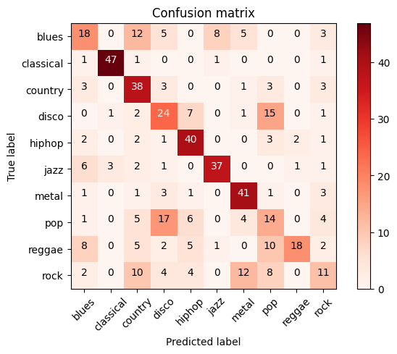
Confusion Matrix
Confusion Matrix (On TestDataSet)
Confusion Matrix (On 2019 Released Music)

Slide 13
Conclusion
음원 파일을 이미지화 하여 기존 CNN 모델을 활용한 음악 카테고리 분류
장르의 경계가 모호한 음악의 경우 추가적인 데이터를 사용하여 정확도를 더 향상 시킬 수 있을 것으로 보임
음악의 장르를 구분을 통하여 음악 응용 사용자 개인화된 추천 시스템에 적용 할 수 있을 것으로 기대

Slide 14
Q&A
감사합니다.

